Slide 1
phonegap
將web app轉換為native app

Slide 2
目錄
1.了解PhoneGap是甚麼
2.PhoneGap開發環境
3.PhoneGap會遇到的問題
4.利用PhoneGap開啟相機

Slide 3

1
了解
PhoneGap是甚麼

Slide 4
PhoneGap簡介
1.Open source的行動裝置開發框架
2.讓開發者使用HTML、JavaScript、css等web APIs開發跨平台的行動裝置應用程式
3.現在為adobe擁有、最新版本為2014年5月23日的3.5.0版
4.利用javascript存取這些介面，可以調用手機硬體資源(相機、羅盤、GPS等)
維基百科:https://zh.wikipedia.org/zh-tw/Adobe_PhoneGap

Slide 5
2
PhoneGap
開發環境

Slide 6
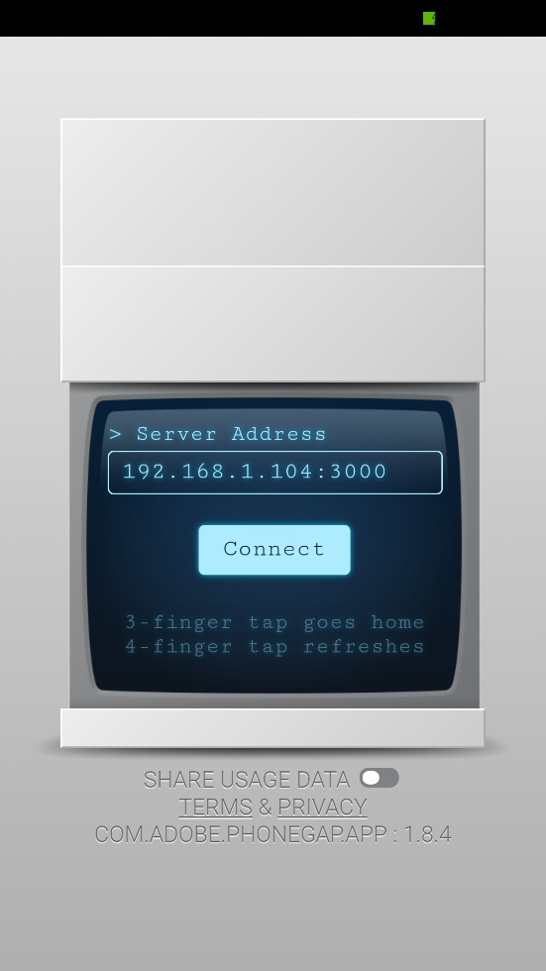
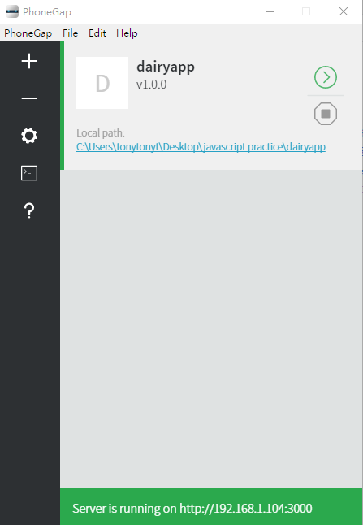
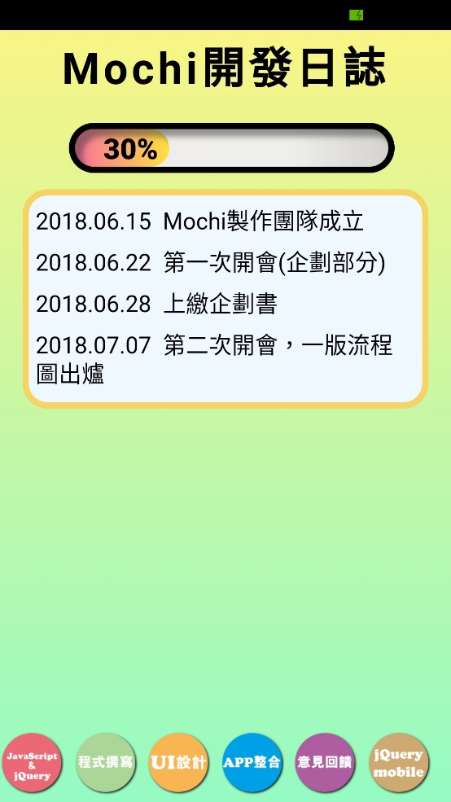
利用PhoneGap測試
手機與電腦安裝PhoneGap App，利用IP即可連線(相同網域)
成功畫面
手機畫面
電腦畫面
輸入Server端IP
Adobe PhoneGap:https://phonegap.com/getstarted/

Slide 7
3
PhoneGap
會遇到的問題

Slide 8
PhoneGap會遇到的問題
問題: 因為php檔是必須要在server端執行，因此無法執行php檔
解決方法: 利用ajax傳輸資料，再透過外部連結，連到servser端的php檔執行資料庫操作。
Ajax:
Asynchronous JavaScript and XML，
一套綜合多項技術的瀏覽器端網頁開發技術。
傳統web應用 | 送出表單 網頁伺服器 回傳新網頁
Ajax應用 | 1.僅向伺服器傳送並取回需要的資料 2.在用戶端採用JS處理來自伺服器的回應 3.資料格式可用JSON代替，形成AJAJ
JSON:
用於描述資料結構，有兩種結構存在。
1.object=>一個物件包含一系列非排序的名稱和值
{ “id”:123,“name”:tony}
2.array=>一個陣列是一個值的集合
Fruit[“apple”,“banana”]
兩種應用比較
Adobe PhoneGap:https://phonegap.com/getstarted/

Slide 9
PhoneGap會遇到的問題
JSON與PHP資料轉換: json_encode() =>PHP轉成JSON
json_decode() =>JSON轉成PHP
JSON與obj資料轉換: JSON.stringify(obj) =>obj轉成JSON
JSON.parse(obj) =>JSON轉成obj
利用ajax傳JSON資料
$.ajax({
type:”post”, =>傳輸方式GET/POST
datatype:”json”, =>傳回資料格式
url:”xxx.php”, =>目標文件，利用此php處理資料，要用連到server端的方式
data:{“name”:”tony”,”ID”:123}, =>傳送過去的資料，可以直接用json型態
Error:function(){}, =>錯誤時執行的函式
success:function(){} =>成功時執行的函式
});
後台可直接用$data=$_POST[“name”]接收資料
Adobe PhoneGap:https://phonegap.com/getstarted/

Slide 10
4
利用
PhoneGap開啟相機

Slide 11
利用PhoneGap開啟相機
在第一章節有說過PhoneGap可以透過javascript調用硬體資源，只是我們需要Plugin camera api
Step 1:在網頁加入3個javascript function()，開啟相機、成功開啟、開啟失敗
function Success(imgData)
{$(img).attr(“src”,imgData);} =>意思是在img上顯示拍的照片，imgData是圖片路徑(可更改)
function Error(error)
{Console.log(error);} =>在主控台顯示錯誤訊息
function accessCamera() =>開啟相機
{var option={
destinationType:Camera.DestinationType.FILE_URI,
sourceType:Camera.PictureSourceType.CAMERA
};
navigator.camera.getPicture(Success,Error,option); =>(成功執行的，失敗執行的，參數)
}
Adobe PhoneGap plugin api:http://docs.phonegap.com/references/plugin-apis/

Slide 12
利用PhoneGap開啟相機
解釋一下option所設定的相機參數意思:
destinationType:指的是回傳值的格式，預設為FILE.URI
sourceType:指的是圖片資源取得的方式，預設是CAMERA，也可以設成PHOTOLIBRARY， SAVEDPHOTOALBUM，可以開啟相簿找圖片
targetWidth:圖片的寬
targetHeight:圖片的高
Step 2:安裝phonegap-plugin camera
A.引入cordova.js
B.開啟cmd，再已創建的PhoneGap Project裡輸入
phonegap plugin add cordova-plugin-camera
Adobe PhoneGap plugin api:http://docs.phonegap.com/references/plugin-apis/

Slide 13
利用PhoneGap開啟相機
Step 3:將PhoneGap打包成APK
A.在cmd輸入
phonegap –d build android
B.打開android studio即可在project資料夾裡找到android檔
!!在打包成apk時，必須設置開發環境
a.安裝java的JDK
b.安裝Node.js
c.安裝Apache Ant
d.安裝android的SDK
e.環境變數=>JAVA_HOME是java的安裝路徑
=>ANT_HOME是ANT安裝路徑
f.在系統變數的Path最後面加上
;JDK安裝目錄\bin\;ANT目錄\bin\;Android SDK安裝目錄\tools\;Android SDK安裝目錄\platform-tools\
Adobe PhoneGap plugin api:http://docs.phonegap.com/references/plugin-apis/

Slide 14
END
製作人:唐嘉駿
製作日期:2018/07/15
版權所有翻印必究

